Slide 1
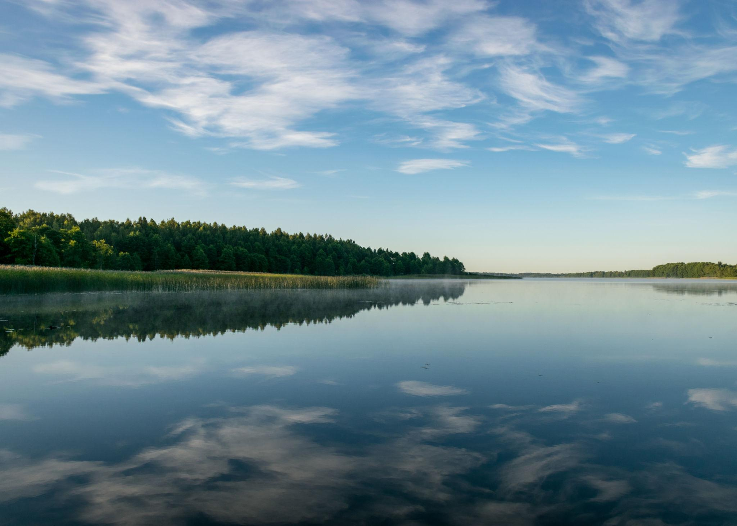
RESPUBLIKINIS MOKINIŲ KŪRYBINIŲ DARBŲ KONKURSAS
„FIZIKOS BANDYMAI APLINK MUS 2026“
Šviesos atspindys ir lūžimas
Darbą atliko:
Vilniaus Pavilnio progimnazijos mokiniai F. S. ir V. Z

Slide 2
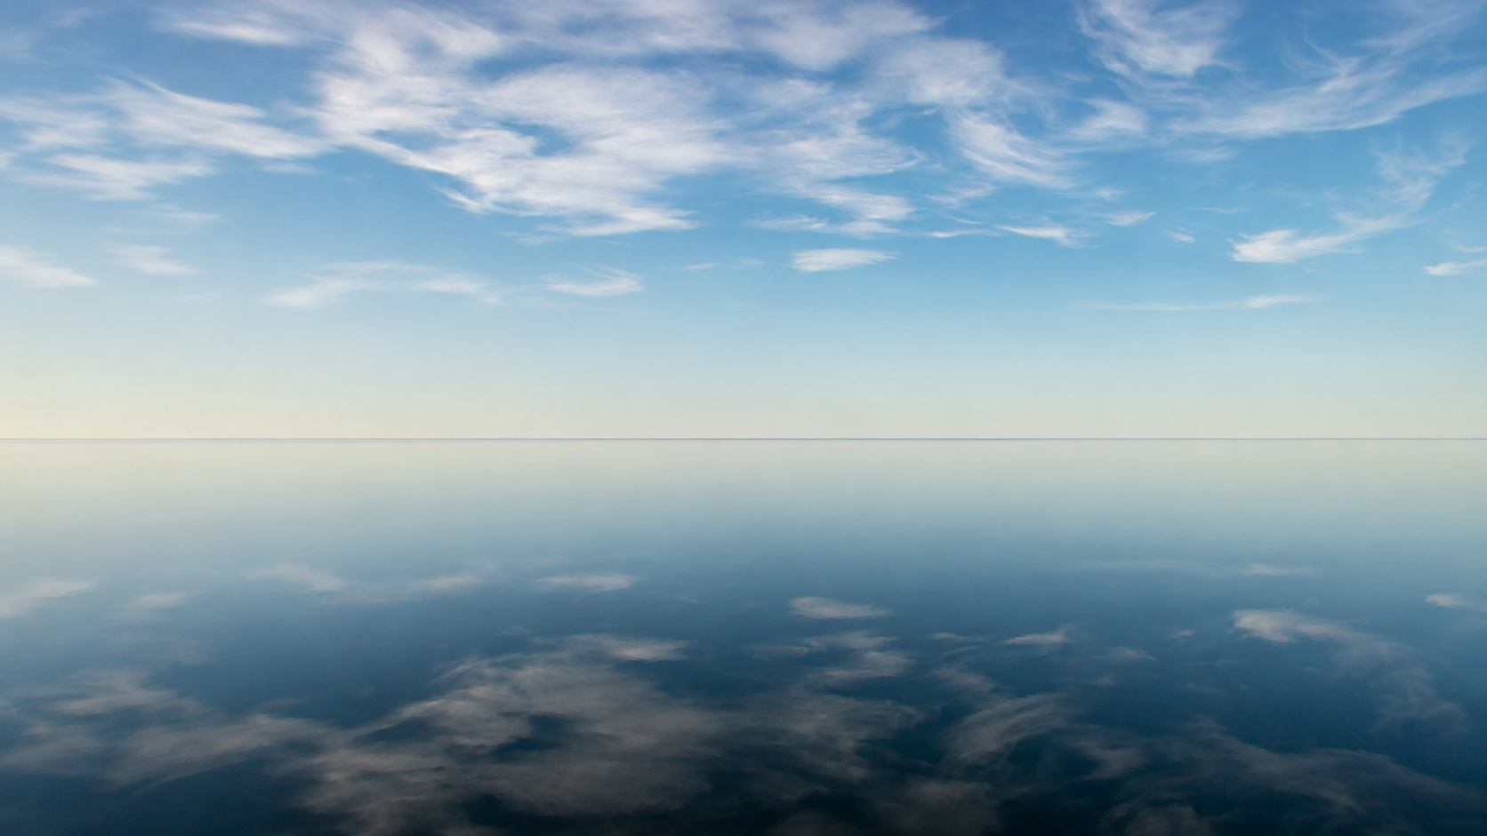
  Turinys:
  Šviesos atspindžio dėsnis
  Šviesos lūžimas
  Bandymas Nr. 1 „Sulūžęs pieštukas“
  Bandymas Nr. 2 „Nematoma moneta“
  Bandymas Nr. 3 „Spalvotas diskas“
  Mokslo įdomybės: nematomumo technologija
  Išspręskite uždavinius
  Išspręskite testą
  Testo atsakymai
  Literatūros sąrašas.

Slide 3
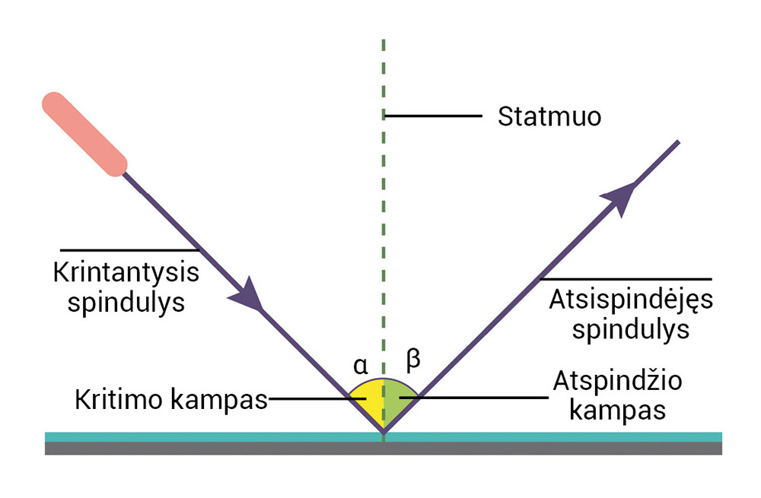
ŠVIESOS ATSPINDŽIO DĖSNIS
Šviesos spindulio kritimo kampas α yra lygus atspindžio kampui β (α = β).
Krintantis spindulys, atspindėtas spindulys ir statmuo, nubrėžtas kritimo taške į veidrodžio paviršių, yra vienoje plokštumoje.

Slide 4
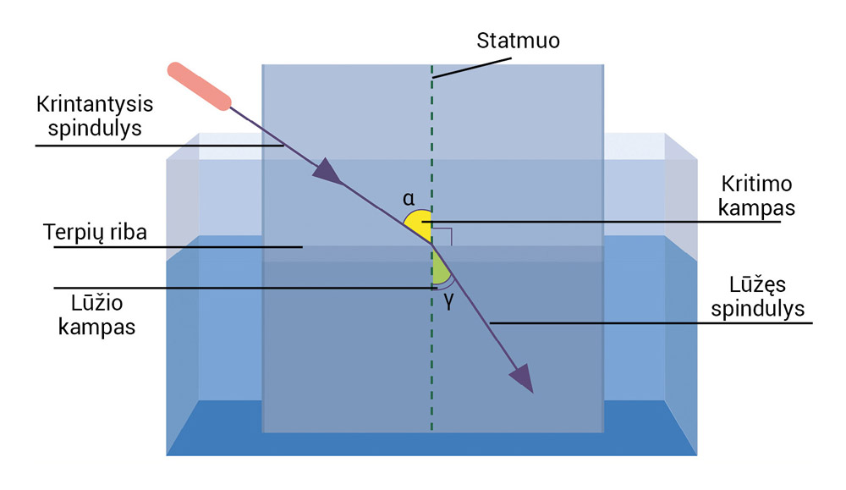
ŠVIESOS LŪŽIMAS
Šviesos spindulio krypties pasikeitimas šviesai pereinant iš vienos skaidriosios terpės į kitą vadinamas ŠVIESOS LŪŽIMU.
Šviesos lūžimo ypatumai
• Krintantis spindulys, lūžęs spindulys ir statmuo, nubrėžtas kritimo taške į medžiagas skiriantį paviršių, yra vienoje plokštumoje.
• Kai šviesa sklinda iš oro į vandenį arba stiklą, lūžio kampas yra mažesnis už kritimo kampą (α > γ), todėl lūžęs spindulys artėja prie statmens.
• Kai šviesa sklinda iš vandens arba stiklo į orą, lūžio kampas yra didesnis už kritimo kampą (α < γ), todėl lūžęs spindulys tolsta nuo statmens.

Slide 5
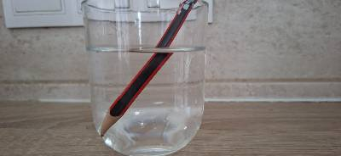
Bandymas Nr. 1 SULŪŽĘS PIEŠTUKAS
Hipotezė:
Jeigu pieštukas bus panardintas į vandenį, jis atrodys sulūžęs, nes šviesos spinduliai, pereidami iš vandens į orą, lūžta.
Šviesos spinduliai, atsispindėję nuo pieštuko dalies vandenyje, pereina iš tankesnės terpės (vandens) į retesnę terpę (orą). Pereidami ribą tarp šių terpių, jie lūžta. Kadangi akis šviesą suvokia sklindančią tiesiai, susidaro klaidingas vaizdas apie tikrąją pieštuko padėtį.
Hipotezė pasitvirtino.

Slide 6
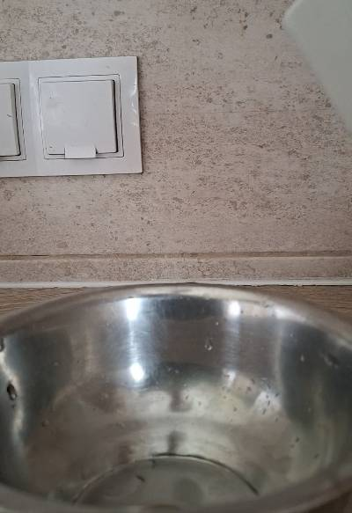
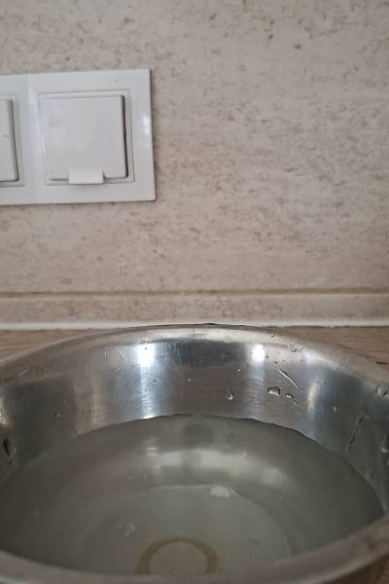
Bandymas Nr. 2 NEMATOMA MONETA
Hipotezė:
Jeigu moneta bus panardinta į vandenį, ji atrodys pakilusi aukščiau, nes šviesa, pereidama iš vandens į orą, lūžta ir pakeičia savo kryptį.
Šviesa sklinda skirtingu greičiu ore ir vandenyje. Pereidama iš vienos terpės į kitą ji lūžta. Vanduo pakeičia šviesos spindulių kelią taip, kad jie pasiekia mūsų akis kitu kampu. Dėl to smegenys mato monetą aukščiau, nei ji yra iš tikrųjų.
Hipotezė pasitvirtino.

Slide 7
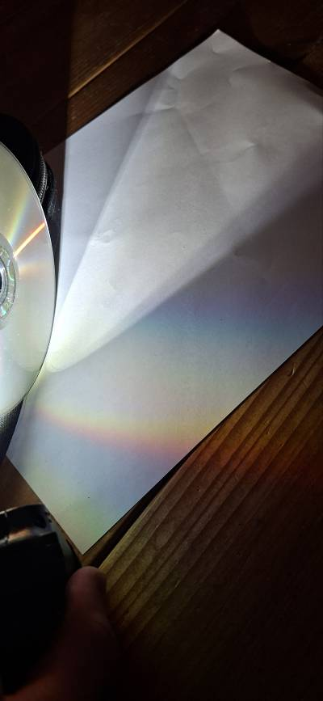
Bandymas Nr. 3 SPALVOTAS DISKAS
Hipotezė:
Jeigu balta šviesa bus nukreipta į disko paviršių, ant jo matysis vaivorykštės spalvos, nes smulkūs disko grioveliai išskaido šviesą.
Kai balta šviesa patenka ant disko paviršiaus, ji atsispindi ne kaip nuo paprasto veidrodžio. Diskas turi tūkstančius labai smulkių griovelių, išdėstytų arti vienas kito. Šie grioveliai veikia kaip šviesos skaidytuvas. Dėl to skirtingų spalvų šviesa atsispindi skirtingais kampais. Kadangi balta šviesa yra sudaryta iš daugelio spalvų, jos atsiskiria ir tampa matomos atskirai – susidaro vaivorykštės efektas.
Hipotezė pasitvirtino.

Slide 8
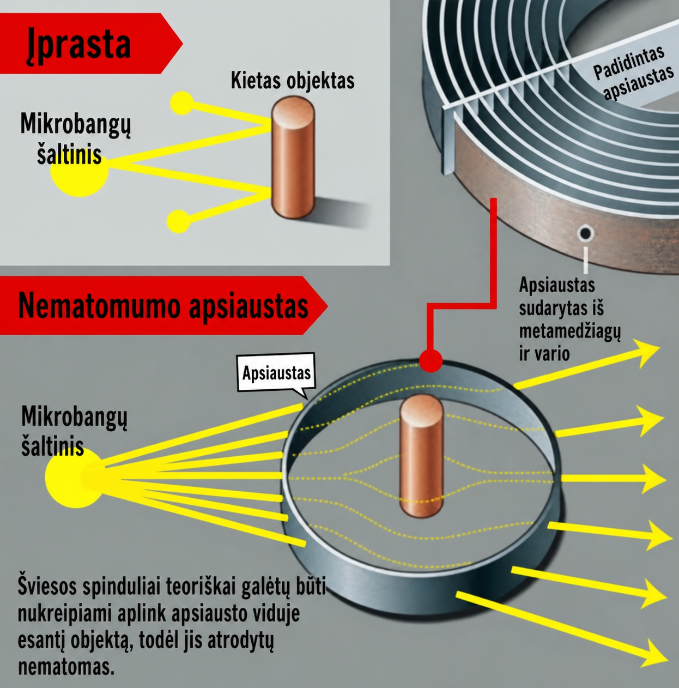
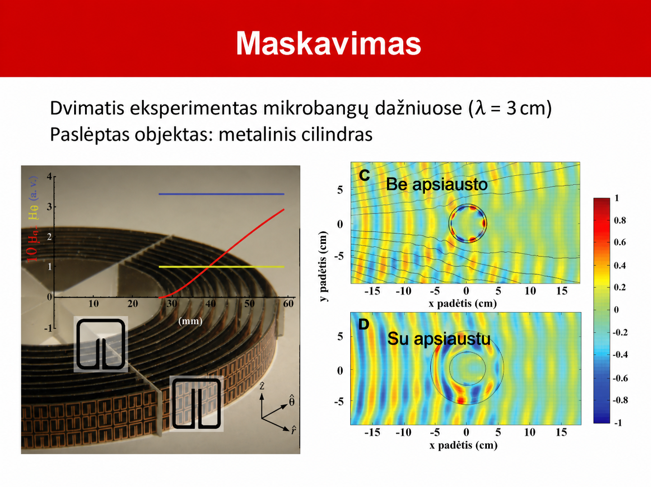
MOKSLO ĮDOMYBĖS: NEMATOMUMO TECHNOLOGIJA
„Nematomumo apsiaustas“ – tai iš metamedžiagų sukurtas įrenginys, galintis nukreipti elektromagnetines bangas (pvz., mikrobangas) aplink objektą taip, kad jos sklinda tarsi jo nebūtų, todėl objektas tampa „nematomas“. Pirmasis toks bandymas buvo atliktas 2006 m. ir veikė tik tam tikrame bangų diapazone bei mažiems objektams. Nors technologija dar ribota ir neleidžia paslėpti objektų matomoje šviesoje, ji turi didelį potencialą – nuo karinių ir ryšių sistemų iki medicinos bei elektronikos apsaugos.

Slide 9
IŠSPRĘSKITE UŽDAVINĮ
Šviesos spindulio kritimo kampas į veidrodinį paviršių lygus 60°. Kam lygus:
atspindžio kampas;
kampas tarp krintančiojo ir atsispindėjusio spindulio;
kampas tarp krintančiojo spindulio ir veidrodžio;
atspindžio kampas, kai kritimo kampas padidinamas 10°?
ATSAKYMAI:
atspindžio kampas lygus 60°.
kampas tarp krintančiojo ir atsispindėjusio spindulio lygus 120°.
kampas tarp krintančiojo spindulio ir veidrodžio lygus 30°.
atspindžio kampas, kai kritimo kampas padidinamas 10° lygus 70°.

Slide 10
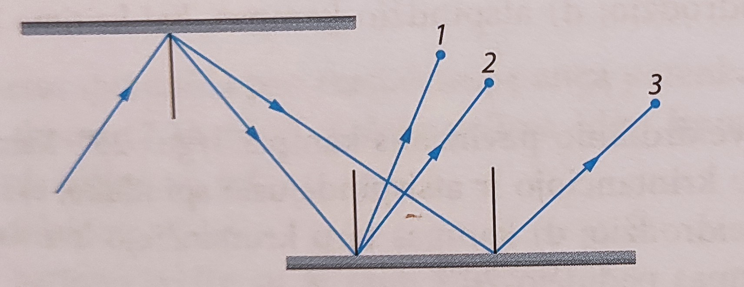
IŠSPRĘSKITE UŽDAVINĮ
Į kurį tašką pateks nuo dviejų veidrodžių atsispindėjęs šviesos spindulys?
Atsakymas: taškas Nr. 2

Slide 11
IŠSPRĘSKITE TESTĄ
Kaip atsispindi šviesos spindulys, kritęs į lygų veidrodinį paviršių?
A) Atsispindi įvairiomis kryptimis.
B) Atsispindi viena kryptimi.
C) Atsispindi tik 45° kampu nuo veidrodinio paviršiaus.
D) Neatsispindi.
Šviesos spindulys krinta statmenai veidrodžio paviršiui. Kokio dydžio kampu jis atsispindi?
A) 45° kampu.
B) 90° kampu.
C) 0° kampu.
D) Spindulys neatsispindi.
Šviesos spindulys krinta į veidrodinį paviršių. Atsispindėjęs šis spindulys su veidrodžio paviršiumi sudaro 25° kampą. Kokio dydžio yra spindulio kritimo kampas?
A) 25°.
B) 50°.
C) 45°.
D) 65°.

Slide 12
IŠSPRĘSKITE TESTĄ
4. Priešais veidrodį stovintis berniukas vieną batą laikė dešinėje rankoje, o kitu buvo apsiavęs kairę koją. Koks atvaizdas susidarė veidrodyje?
A) Berniukas dešinėje rankoje laikė vieną batą, o kairė koja buvo apauta kitu batu.
B) Berniukas dešinėje rankoje laikė vieną batą, o dešinė koja buvo apauta kitu batu.
C) Berniukas kairėje rankoje laikė vieną batą, o kairė koja buvo apauta kitu batu.
D) Berniukas kairėje rankoje laikė vieną batą, o dešinė koja buvo apauta kitu batu.
5. Kodėl vandens telkiniai atrodo seklesni, negu yra iš tikrųjų?
A) Dėl šviesos atspindžio.
B) Dėl šviesos lūžio.
C) Dėl šešėlio susidarymo.
D) Dėl tiesiaeigio šviesos sklidimo.
6. Pereidamas iš oro į vandenį, šviesos spindulys lūžta. Kuris šį lūžį apibūdinantis teiginys yra teisingas?
A) Spindulio lūžio kampas didesnis už kritimo kampą.
B) Spindulio lūžio kampas mažesnis už kritimo kampą.
C) Spindulio lūžio kampas lygus kritimo kampui.
D) Spindulio lūžio kampas priklauso nuo vandens tankio.

Slide 13
TESTO ATSAKYMAI
B
C
D
D
B
B
Ačiū už dėmesį

Slide 14
LITERATŪROS SĄRAŠAS:
www.unsplash.com
https://www.e-lankos.lt/qtfz/
https://futurism.com/engineering-discovery-brings-invisibility-closer-sci-fact?utm_source=chatgpt.com
Pečiuliauskienė, P. Fizika? Tai labai paprasta! 7 klasei. Vilnius: Baltų lankų vadovėliai, 2022.
Kovaliūnienė, Ž., Lozda, P. Spektras 7: fizikos vadovėlis 7 klasei. Vilnius: Briedis, 2024
Valentinavičius, V., Šliavaitė, Z. Fizikos testai 7 klasei. Kaunas: Šviesa, 2009
Google paieška. https://www.google.com

